Slide 1
DSM-Schulung
Freischaltung der DSM-Konsole für Gruppenadministratoren
Sönke Michalk
24.10.2017

Slide 2
Agenda
Voraussetzungen und Informationen
Begriffserklärung
Bereiche in der DSM-Konsole
Anwendungsfälle
Doku und Support
Live-Demo

Slide 3
Voraussetzungen und Informationen
Man muss Gruppenadministrator/in sein
Schulung
Es wird eine Gruppe in der Registry angelegt
Diese Gruppe wird anschließend in DSM berechtigt
Wie kann ich die DSMC starten?
S:\services\NetInstall\DSMC_fuer_Gruppenadministratoren
Jeder Gruppenadministrator kann nur seine OU sehen

Slide 4
Begriffsklärung
DSM-OU = Organisation Unit
Vom AD unabhängige OUs
Policy
Eine Policy regelt welche Rechner die jeweilige Software installieren dürfen.
Policy-Instanz
Für jeden Rechner wird eine Policy-Instanz erzeugt bei der Installation. In dieser wird der Zustand der Installation gespeichert.

Slide 5
Bereiche in der DSMC

Slide 6
Organization Tree

Slide 7
Organization Tree
Hier sind nur eure DSM-OUs zu sehen
Keine AD-OU
Jeder Rechner darf nur in einer OU vorhanden sein

Slide 8
Computerobjekt-Liste

Slide 9
Computerobjekt-Liste
Liste aller Rechner in der OU
Mögliche Zustände eines Rechners:
Grün = alle Installationen sind erfolgreich durchgelaufen
¼Gelb = es gibt anstehende Installationen
Rot = min. eine Installation ist fehlgeschlagen

Slide 10
Computer Properties

Slide 11
Computer Properties

Slide 12
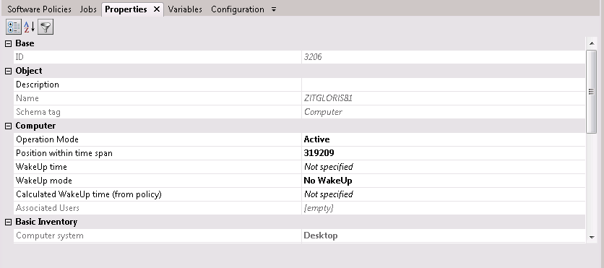
Computer Properties
Alle Eigenschaften des Rechners sind hier aufgelistet

Slide 13
Software Policies

Slide 14
Software Policies
Hier sind die Policy-Instanzen zu den jeweiligen Installationen aufgelistet
Zustände der Policies:
Grün = Installation erfolgreich
Gelb = Installation bevorstehend
Rot = Installation fehlgeschlagen
Weitere Zustände:
Lila = Installation nicht möglich durch Paketeinstellungen
Blau = Client-seitige Voraussetzungen stimmen nicht

Slide 15
Software Library

Slide 16
Software Library
Hier sind alle DSM-Pakete abgelegt
Es werden für diesen Bereich Read-Rechte benötigt um die Namen der Pakete bei den SW-Polices zu sehen

Slide 17
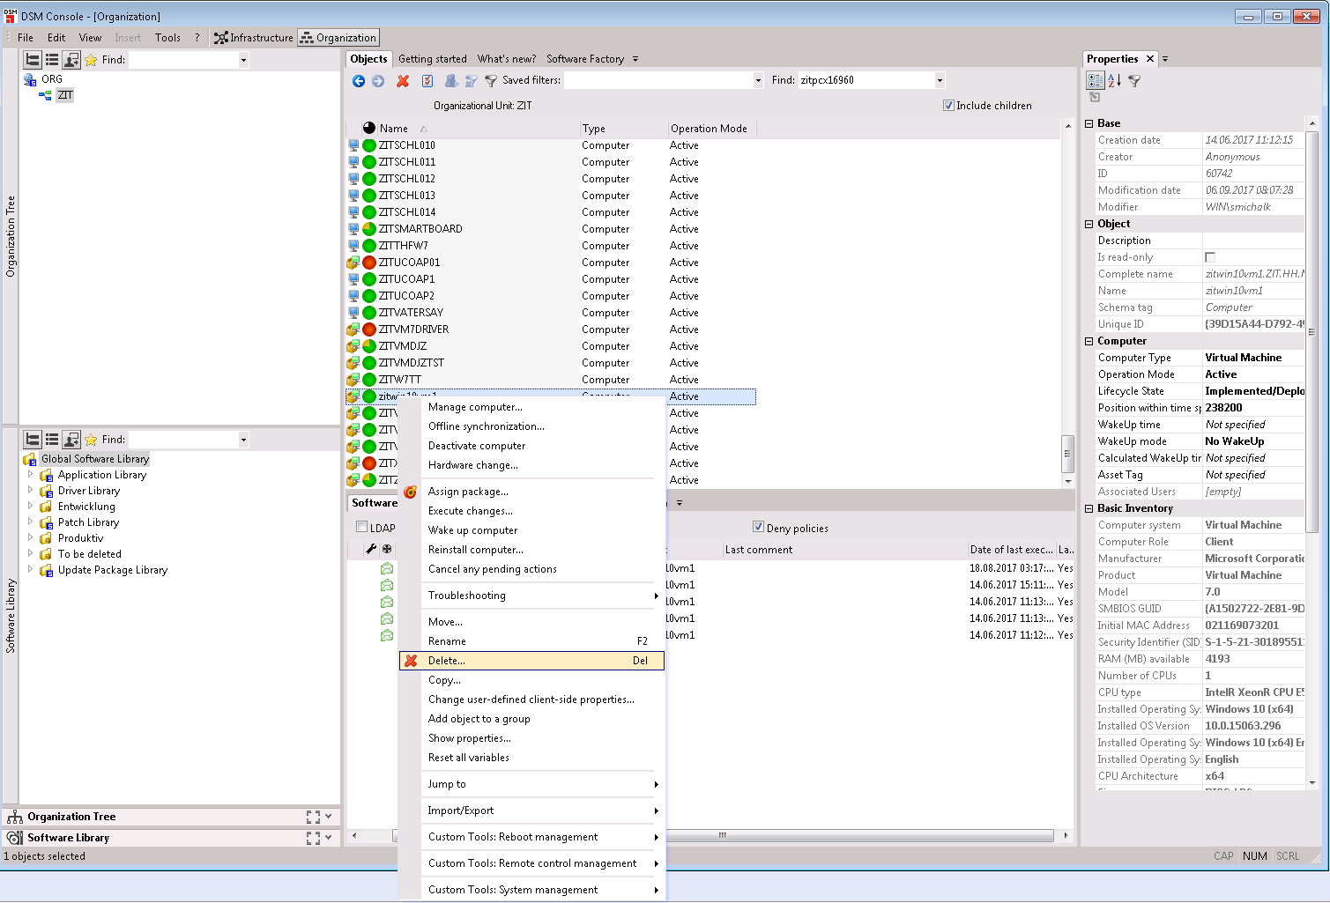
Anwendungsfälle
Computerobjekt löschen
Nur noch in Einzelfällen nötig!
z.B. „Schrank-PCs“
Verschrottung
Wechsel von Windows zu Linux
Rechtsklick auf das Computerobjekt -> Delete…

Slide 18
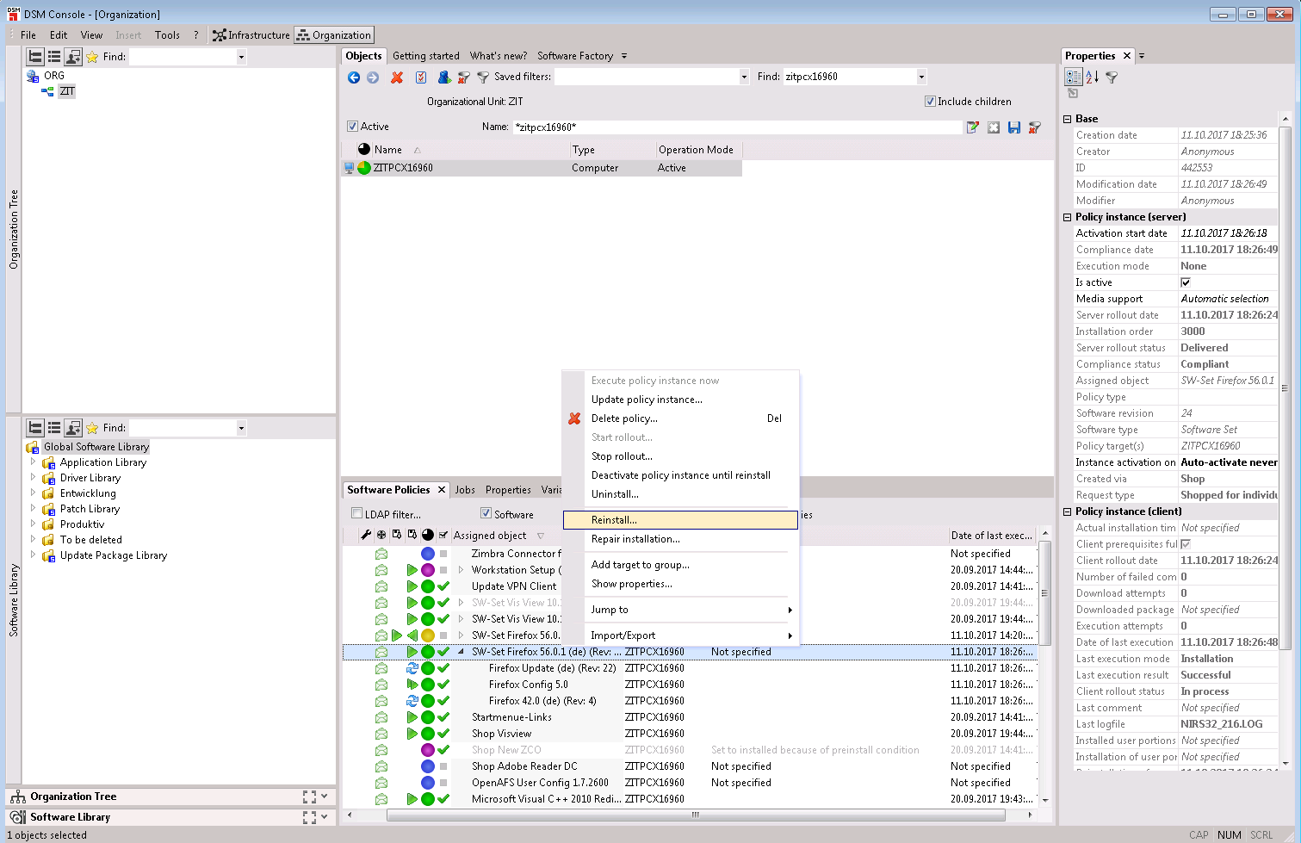
Anwendungsfälle
Reinstall einer Installation starten
Rechtsklick auf die SW-Policy -> Reinstall…

Slide 19
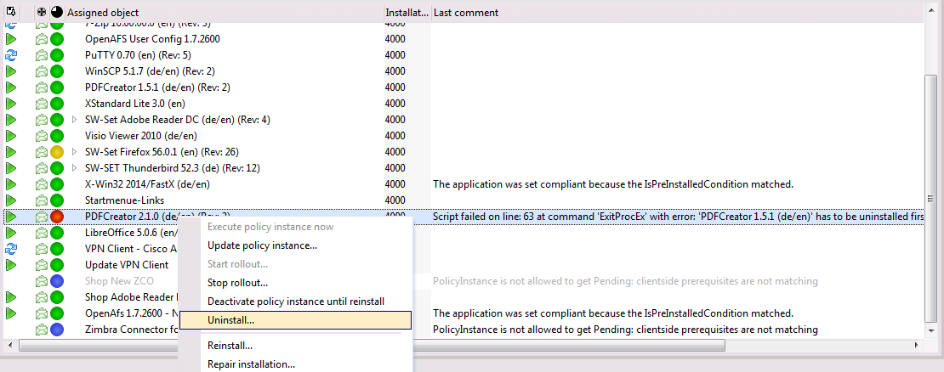
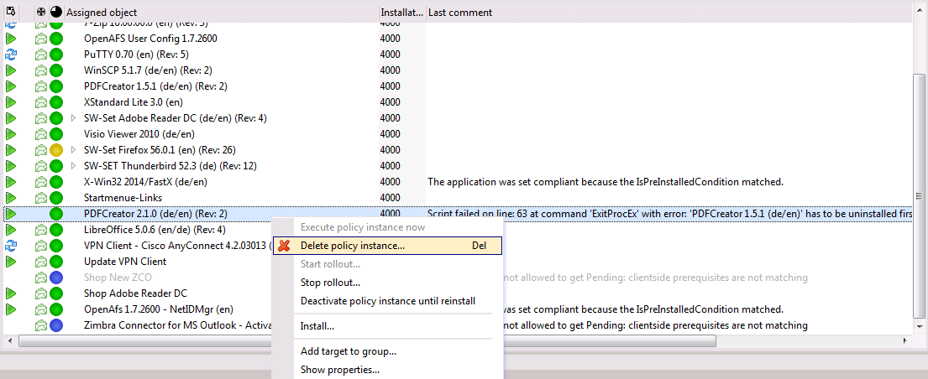
Anwendungsfälle
Rote Policy-Instanz löschen
Fehlermeldung lesen und ggf. beseitigen
Nur bei aussagekräftigen Fehlermeldungen tätig werden
1. Rechtsklick auf rote Policy-Instanz -> Uninstall 2. Rechtsklick auf dann grüne Policy-Instanz -> Delete policy instance…

Slide 20
Dokumentation und Support
Dokumentation:
http://it.desy.de/dienste/soft/netinstall_dsm/index_ger.html
Bei Fragen:
windows@desy.de

Slide 21
Live Demo

